Slide 1
AFL 详 解

Slide 2
目录
1. AFL源码模块
2. AFL种子变异过程
3. 周边工具介绍及使用
本节课目标：深入了解AFL中的种子变异过程，并了解其相关常用工具。

Slide 3
AFL 源码模块
Fuzzing

Slide 4
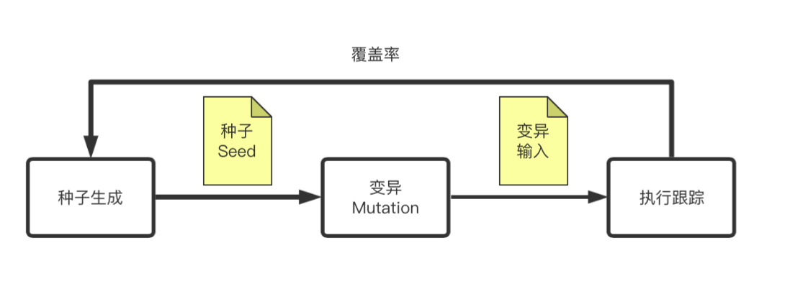
AFL源码
AFL源码阅读心得：
https://bbs.pediy.com/thread-257399.htm
https://bbs.pediy.com/thread-259982.htm

Slide 5
AFL 种子变异过程

Slide 6
1、bitflip —— 按位反转
STAGE_FLIP1 每次翻转一位(1 bit)，按一位步长从头开始。
STAGE_FLIP2 每次翻转相邻两位(2 bit)，按一位步长从头开始。
STAGE_FLIP4 每次翻转相邻四位(4 bit)，按一位步长从头开始。
STAGE_FLIP8 每次翻转相邻八位(8 bit)，按八位步长从头开始，也就是说，每次对一个byte做翻转变化。
STAGE_FLIP16每次翻转相邻十六位(16 bit)，按八位步长从头开始，每次对一个word做翻转变化。
STAGE_FLIP32每次翻转相邻三十二位(32 bit)，按八位步长从头开始，每次对一个dword做翻转变化。

Slide 7
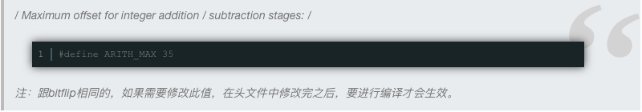
2、arithmetic —— 算术
arith 8/8，每次8bit进行加减运算，8bit步长从头开始，即对每个byte进行整数加减变异；
arith 16/8，每次16bit进行加减运算，8bit步长从头开始，即对每个word进行整数加减变异；
arith 32/8，每次32bit进行加减运算，8bit步长从头开始，即对每个dword进行整数加减变异；
在这里对整数目标进行+1，+2，+3...+35，-1，-2，-3...-35的变异，其中对于加减变异的上限，在 config.h 中有所定义：
eff_map 数组中对byte进行了 0/1 标记，如果一个整数的所有 bytes 都被判为无效，那么就认为整数无效，跳过此数的变异。

Slide 8
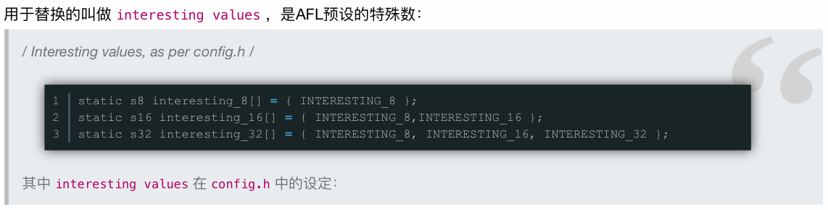
3、interest —— 内容替换
interest 8/8，每次8bit进行替换，8bit步长从头开始，即对每个byte进行替换；
interest 16/8，每次16bit进行替换，8bit步长从头开始，即对每个word进行替换；
interest 32/8，每次32bit进行替换，8bit步长从头开始，即对每个dword进行替换；
与前面的思想相同的，本着“避免浪费，减少消耗”的原则，eff_map数组中已经判定无效的就此轮跳过；如果 interesting value 达到的效果跟 bitflip 或者 arithmetic 效果相同，也被认为是重复消耗，跳过。

Slide 9
4、distionary —— 字典阶段
会把自动生成或者用户提供的token替换、插入到原文件中。
此阶段已经是确定性变异 deterministic fuzzing 的结尾：
user extras (over)，从头开始，将用户提供的tokens依次替换到原文件中
user extras (insert)，从头开始，将用户提供的tokens依次插入到原文件中
auto extras (over)，从头开始，将自动检测的tokens依次替换到原文件中
其中 “用户提供的tokens” 是一开始通过 -x 选项指定的，如果没有则跳过对应的子阶段；“自动检测的tokens” 是第一个阶段 bitflip 生成的。

Slide 10
5、havoc —— 大破坏
havoc 意味着随机的开始，具体来说 havoc 包含了多轮变异，每一轮都是组合拳：
随机选取某个bit进行翻转
随机选取某个byte，将其设置为随机的interesting value
随机选取某个word，并随机选取大、小端序，将其设置为随机的interesting value
随机选取某个dword，并随机选取大、小端序，将其设置为随机的interesting value
随机选取某个byte，对其减去一个随机数
随机选取某个byte，对其加上一个随机数
随机选取某个word，并随机选取大、小端序，对其减去一个随机数
随机选取某个word，并随机选取大、小端序，对其加上一个随机数
随机选取某个dword，并随机选取大、小端序，对其减去一个随机数
随机选取某个dword，并随机选取大、小端序，对其加上一个随机数
随机选取某个byte，将其设置为随机数
随机删除一段bytes
随机选取一个位置，插入一段随机长度的内容，其中75%的概率是插入原文中随机位置的内容，25%的概率是插入一段随机选取的数
随机选取一个位置，替换为一段随机长度的内容，其中75%的概率是替换成原文中随机位置的内容，25%的概率是替换成一段随机选取的数
随机选取一个位置，用随机选取的token（用户提供的或自动生成的）替换
随机选取一个位置，用随机选取的token（用户提供的或自动生成的）插入
之后AFL会生成一个随机数，作为变异组合的数量，每次从上面随机选取作用于当前文件。

Slide 11
6、splice —— 拼接
具体来说，AFL会在文件队列中随机选择一个文件与当前文件进行对比，如果差别不大就重新再选；如果差异明显，就随机选取位置两个文件都一切两半。最后将当前文件的头与随机文件的尾拼接起来得到新文件。当然了本着“减少消耗”的原则拼接后的文件应该与上一个文件对比，如果未发生变化应该过滤掉。
cycle，循环往复，一波变异结束后的文件，会在队列结束后下一轮中继续变异下去。
AFL状态栏右上角的 cycles done 意味着完成的循环数，每次循环是对整个队列的再一次变异，不过只有第一次 cycle 才会进行 deterministic fuzzing，之后的只有随机性变异了。
当循环数变为绿色，就意味着后面再fuzz也发现不了新路径了。

Slide 12
周边工具介绍及使用
AFL

Slide 13
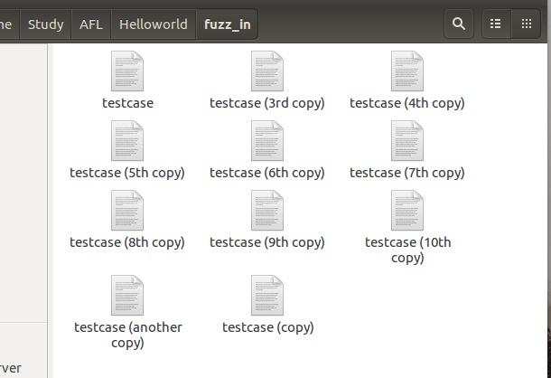
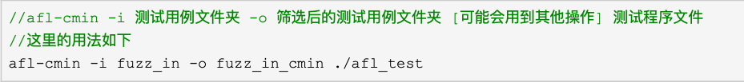
afl-cmin
在docs的README中是这样描述cmin tool的：
Before using this corpus for any other purposes, you can shrink it to a smaller size using the afl-cmin tool. The tool will find a smaller subset of files offering equivalent edge coverage.
大概意思就是：cmin工具可以减小corpus的大小，这个工具可以得到一个更小的子集（原case集合的子集），这个子集可以提供同样的edge coverage效果。

Slide 14
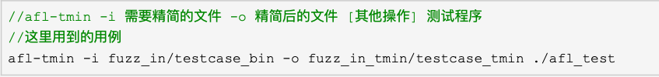
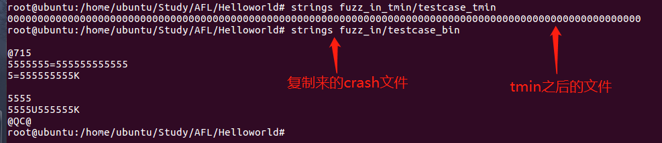
afl-tmin
官方docs的README对tmin tool的描述如下
Oh, one more thing: for test case minimization, give afl-tmin a try. The toolcan be operated in a very simple way:
$ ./afl-tmin -i test_case -o minimized_result -- /path/to/program [...]
The tool works with crashing and non-crashing test cases alike. In the crash mode, it will happily accept instrumented and non-instrumented binaries. In the non-crashing mode, the minimizer relies on standard AFL instrumentation to make the file simpler without altering the execution path.
按照描述，大概意思是：工具是为了创造一个更小的文件，同时又能达到同样的效果。当然操作也会比cmin简单。

Slide 15
作业——afl-cmin、afl-tmin改进
目标（二选一）：
1、改进 afl-cmin，实现输出 -o 文件夹不为空的时候，不是直接退出，要求重新输入指令，而是可以把文件夹另存，程序继续进行；【shell】
2、改进 afl-tmin，通过修改tmin源代码的方式，实现添加新命令参数就可以对文件夹进行操作；【c】
参考资料：
1、https://www.cnblogs.com/wayne-tao/p/11889718.html
2、https://www.cnblogs.com/wayne-tao/p/11971922.html
3、https://www.cnblogs.com/wayne-tao/p/11964565.html

